Slide 1
第7章 语法制导的语义计算 Syntax-Directed evaluation of Attributed
华中科技大学 计算机科学与技术学院
编译原理 Principles of Compiler
2021年5月19日星期三
编 译 原 理 课 程 组

Slide 2
内容摘要
本章研究语义分析基本原理和方法，主要介绍两种语义计算模型：属性文法翻译模式。前者适用于一对一般原理的理解；后者是面向实现的语义计算模型。

Slide 3
讲解内容
7.1 基于属性文法的语义计算
7.2 基于翻译模式的语义计算
7.3 语法分析自动生成工具YACC

Slide 4

属性文法
产生式
L→E
E→E₁+T
E→T
T→T₁*F
T→F
F→ (E)
F→digit
语 义 规 则
print(E.val)
E.val := E₁.val+T.val
E.val :=T.val
T.val :=T₁.val* F.val
T.val :=F.val
F.val :=E.val
F.val :=digit.lexval
Donald Ervin Knuth
属性文法,也称属性翻译文法
Knuth在1968年提出
以上下文无关文法为基础
为每个文法符号（终结符或非终结符）配备若干相关的“值”（称为属性），代表与文法符号相关信息，如类型、值、代码序列、符号表内容等
对于文法的每个产生式都配备了一组属性的语义规则，对属性进行计算和传递

Slide 5
综合属性
3*5+4
L
E.val=19
E.val=15
+
T.val=4
自下而上传递信息
语法规则：根据右部候选式中的符号的属性计算左部被定义符号的综合属性
语法树：根据子结点的属性和父结点自身的属性计算父节点的综合属性
T.val=15
F.val=4
T.val=3
*
F.val=5
digit.lexval=4
F.val=3
digit.lexval=5
digit.lexval=3
产生式
L→E
E→E₁+T
E→T
T→T₁*F
T→F
F→ (E)
F→digit
语 义 规 则
print(E.val)
E.val := E₁.val+T.val
E.val :=T.val
T.val :=T₁.val* F.val
T.val :=F.val
F.val :=E.val
F.val :=digit.lexval

Slide 6
继承属性
D
real id₁, id₂, id₃
T.type=real
L.in=real
real
,
自上而下传递信息
语法规则：根据右部候选式中的符号的属性和左部被定义符号的属性计算右部候选式中的符号的继承属性
语法树：根据父结点和兄弟节点的属性计算子结点的继承属性
L.in=real
id₃
L.in=real
,
id₂
id₁
产 生 式 语 义 规 则
D→TL L.in := T.type
T→int T.type := integer
T→real T.type := real
L→L₁, id L₁.in :=L.in
addtype(id.entry, L.in)
L→id addtype(id.entry, L.in)

Slide 7
属性依赖
产生式
L→E
E→E₁+T
E→T
T→T₁*F
T→F
F→ (E)
F→digit
语 义 规 则
print(E.val)
E.val := E₁.val+T.val
E.val :=T.val
T.val :=T₁.val* F.val
T.val :=F.val
F.val :=E.val
F.val :=digit.lexval
对应于每个产生式A→α都有一套与之相关联的语义规则，每条规则的形式为(f是一个函数)：
b:=f(c₁,c₂,…,c_{k})
属性b依赖于属性c₁,c₂,…,c_{k}
b是A的一个综合属性并且c₁,c₂,…,c_{k}是产生式右边文法符号的属性，或者
b是产生式右边某个文法符号的一个继承属性并且c₁,c₂,…,c_{k}是A或产生式右边任何文法符号的属性
产 生 式 语 义 规 则
D→TL L.in := T.type
T→int T.type := integer
T→real T.type := real
L→L₁, id L₁.in :=L.in
addtype(id.entry, L.in)
L→id addtype(id.entry, L.in)

Slide 8
属性依赖
终结符只有综合属性，由词法分析器提供
F→digit
digit.lexval
非终结符既可有综合属性也可有继承属性，文法开始符号的所有继承属性作为属性计算前的初始值
产生式
L→E
E→E₁+T
E→T
T→T₁*F
T→F
F→ (E)
F→digit
语 义 规 则
print(E.val)
E.val := E₁.val+T.val
E.val :=T.val
T.val :=T₁.val* F.val
T.val :=F.val
F.val :=E.val
F.val :=digit.lexval

Slide 9
语义规则
产生式
L→En
E→E₁+T
E→T
T→T₁*F
T→F
F→ (E)
F→digit
语 义 规 则
print(E.val)
E.val := E₁.val+T.val
E.val :=T.val
T.val :=T₁.val* F.val
T.val :=F.val
F.val :=E.val
F.val :=digit.lexval
对出现在产生式右边的继承属性和出现在产生式左边的综合属性都必须提供一个计算规则。属性计算规则中只能使用相应产生式中的文法符号的属性。
出现在产生式左边的继承属性和出现在产生式右边的综合属性不由所给的产生式的属性计算规则进行计算，由其它产生式的属性规则计算或者由属性计算器的参数提供。
产 生 式 语 义 规 则
D→TL L.in := T.type
T→int T.type := integer
T→real T.type := real
L→L₁, id L₁.in :=L.in
addtype(id.entry, L.in)
L→id addtype(id.entry, L.in)

Slide 10
语义规则
产生式
L→E
E→E₁+T
E→T
T→T₁*F
T→F
F→ (E)
F→digit
语 义 规 则
print(E.val)
E.val := E₁.val+T.val
E.val :=T.val
T.val :=T₁.val* F.val
T.val :=F.val
F.val :=E.val
F.val :=digit.lexval
语义规则所描述的工作可以包括属性计算、静态语义检查、符号表操作、代码生成等。
产 生 式 语 义 规 则
D→TL L.in := T.type
T→int T.type := integer
T→real T.type := real
L→L₁, id L₁.in :=L.in
addtype(id.entry, L.in)
L→id addtype(id.entry, L.in)

Slide 11
测试：语义规则
考虑非终结符A，B和C，其中，A有一个继承属性a和一个综合属性b，B有综合属性c，C有继承属性d。产生式A→BC不可能有规则
A. C.d:=B.c+1
B. A.b:=B.c+C.d
C. B.c := A.a

Slide 12
编译原理
带注释的语法树

Slide 13
带注释的语法树
D
T.type=real
T
L
L.in=real
real
,
L
L.in=real
id₃
L
L.in=real
id₂
,
id₁

Slide 14
带注释的语法树
在语法树中，一个结点的综合属性的值由其子结点和它本身的属性值确定
使用自底向上的方法在每一个结点处使用语义规则计算综合属性的值
仅使用综合属性的属性文法称S－属性文法
产生式
L→E
E→E₁+T
E→T
T→T₁*F
T→F
F→ (E)
F→digit
语 义 规 则
print(E.val)
E.val := E₁.val+T.val
E.val :=T.val
T.val :=T₁.val* F.val
T.val :=F.val
F.val :=E.val
F.val :=digit.lexval

Slide 15
带注释的语法树
产生式
L→E
E→E₁+T
E→T
T→T₁*F
T→F
F→ (E)
F→digit
语 义 规 则
print(E.val)
E.val := E₁.val+T.val
E.val :=T.val
T.val :=T₁.val* F.val
T.val :=F.val
F.val :=E.val
F.val :=digit.lexval
句子3*5+4#
L
E.val=19
E.val=15
+
T.val=4
T.val=15
F.val=4
T.val=3
*
F.val=5
digit.lexval=4
F.val=3
digit.lexval=5
digit.lexval=3

Slide 16
带注释的语法树
在语法树中，一个结点的继承属性由其父结点、其兄弟结点和其本身的某些属性确定
用继承属性来表示程序设计语言结构中的上下文依赖关系很方便
产 生 式 语 义 规 则
D→TL L.in := T.type
T→int T.type := integer
T→real T.type := real
L→L₁, id L₁.in :=L.in
addtype(id.entry, L.in)
L→id addtype(id.entry, L.in)

Slide 17
带注释的语法树
产 生 式 语 义 规 则
D→TL L.in := T.type
T→int T.type := integer
T→real T.type := real
L→L₁, id L₁.in :=L.in
addtype(id.entry, L.in)
L→id addtype(id.entry, L.in)
句子real id₁，id₂，id₃
D
T.type=real
T
L
L.in=real
name | type
… | …
real
,
L
L.in=real
id₃
real
id₃
id₂
real
L
L.in=real
id₂
,
id₁
real
id₁
符号表

Slide 18
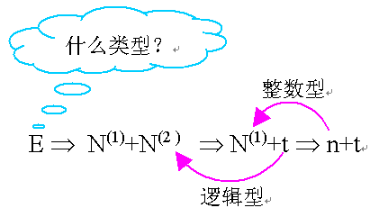
属性文法发现语义错误
例7.1 设文法G[E]定义如下，试解释其语义。
G[E]：⑴ E→N⁽¹⁾ + N⁽²⁾
⑵ E→N⁽¹⁾ or N⁽²⁾
⑶ N→n
⑷ N→t
⑸ N→f
考察输入串n+t，因为存在如下推导过程，所以输入串n+t是文法G[E]的一个句子。
最后一步归约时，可以发现其语义错误！

Slide 19
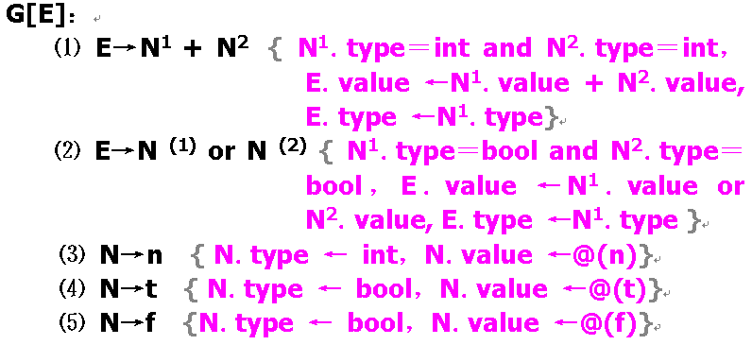
如果将数据值和数据类型两类语义称为文法符的属性，并分别命名为 value和type属性，任意文法符X的数据值和数据类型两类语义分别记为 X.value和X.type ，则每个规则的语义要求就可以描述成形式化的断言或谓词形式如下，并称为语义规则。其中，int和bool分别表示整数型和逻辑型，@(a)表示词法分析提供的a之数据值。

Slide 20
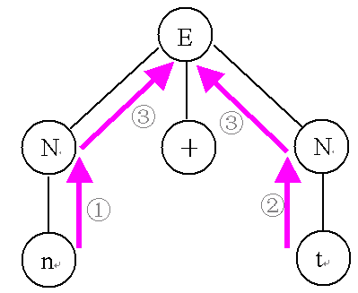
例7.1文法G[E]语义规则，实际上，是在假定归约分析前提下设计的。涉及到的value，和type属性都是综合属性。输入串n+t的属性值传递过程如下图所示。

Slide 21
编译原理
属性计算

Slide 22
基于属性文法的处理方法
语义规则的计算
产生代码
在符号表中存放信息
给出错误信息
执行任何其它动作
对输入串的翻译就是根据语义规则进行计算

Slide 23
基于属性文法的处理方法
由源程序的语法结构所驱动的处理办法就是语法制导翻译法
输入串
语法树
按照语义规则计算属性

Slide 24
基于属性文法的处理方法
依赖图
树遍历
一遍扫描

Slide 25
编译原理
依赖图

Slide 26
依赖图
在一棵语法树中的结点的继承属性和综合属性之间的相互依赖关系可以由依赖图(有向图)来描述。
为每一个包含过程调用的语义规则引入一个虚综合属性b，这样把每一个语义规则都写成
b:=f(c₁,c₂,…,c_{k})
的形式。

Slide 27
依赖图
依赖图中为每一个属性设置一个结点，如果属性b依赖于属性c，则从属性c的结点有一条有向边连到属性b的结点。
E→E₁＋E₂ E.val:=E₁.val+E₂.val
val
E
E₁
+
E₂
val
val

Slide 28
依赖图的构建算法
for 语法树中每一结点n do
for 结点n的文法符号的每一个属性a do
为a在依赖图中建立一个结点；
for 语法树中每一个结点n do
for 结点n所用产生式对应的每一个语义规则
b:=f(c₁,c₂,…,c_{k} ) do
for i:=1 to k do
从c_{i}结点到b结点构造一条有向边；

Slide 29
依赖图示例
句子real id₁，id₂，id₃的依赖图
D
④
type
产 生 式 语 义 规 则
D→TL L.in := T.type
T→int T.type := integer
T→real T.type := real
L→L₁, id L₁.in :=L.in
addtype(id.entry, L.in)
L→id addtype(id.entry, L.in)
T
⑤
in
L
⑦ addtype
real
L
⑨ addtype
,
id₃
③
entry
⑥
in
⑧
in
L
⑩ addtype
,
id₂
②
entry
id₁
①
entry

Slide 30
良定义的属性文法
如果一属性文法不存在属性之间的循环依赖关系，则称该文法为良定义的
一个依赖图的任何拓扑排序都给出一个语法树中结点的语义规则计算的有效顺序

Slide 31
属性的计算次序
基础文法用于建立输入符号串的语法分析树
根据语义规则建立依赖图
根据依赖图的拓扑排序，得到计算语义规则的顺序
输入串
语法树
依赖图
语义规则计算次序

Slide 32
依赖图示例
name | type
… | …
id₃
real
id₂
real
句子real id₁，id₂，id₃的依赖图
id₁
real
D
产 生 式 语 义 规 则
D→TL L.in := T.type
T→int T.type := integer
T→real T.type := real
L→L₁, id L₁.in :=L.in
addtype(id.entry, L.in)
L→id addtype(id.entry, L.in)
T.type=real
L.in=real
④
type
T
⑤
in
L
⑦ addtype
real
L.in=real
,
⑥
in
L
⑨ addtype
id₃
③
entry
L.in=real
L
⑩ addtype
,
id₂
②
entry
⑧
in
id₁
①
entry

Slide 33
编译原理
树遍历

Slide 34
树遍历的属性计算方法
通过树遍历的方法计算属性的值
假设语法树已建立，且树中已带有开始符号的继承属性和终结符的综合属性
以某种次序遍历语法树，直至计算出所有属性
深度优先，从左到右的遍历
输入串
语法树
遍历语法树
计算属性

Slide 35
树遍历算法
计算思维的典型方法--递归
问题的解决又依赖于类似问题的解决，只不过后者的复杂程度或规模较原来的问题更小
一旦将问题的复杂程度和规模化简到足够小时，问题的解法其实非常简单
While 还有未被计算的属性 do
VisitNode(S) /*S是开始符号*/
procedure VisitNode (N:Node) ;
begin
if N是一个非终结符 then /*假设其产生式为N→X₁…X_{m}*/
for i :=1 to m do
if X_{i}∈V_{N} then /*即X_{i}是非终结符*/
begin
计算X_{i}的所有能够计算的继承属性；
VisitNode (X_{i})
end;
计算N的所有能够计算的综合属性
end

Slide 36
树遍历算法示例
考虑属性的文法G(S)，其中
S有继承属性a，综合属性b
X有继承属性c、综合属性d
Y有继承属性e、综合属性f
Z有继承属性h、综合属性g
产 生 式 语 义 规 则
S→XYZ Z.h := S.a
X.c := Z.g
S.b := X.d -2
Y.e := S.b
X→x X.d :=2*X.c
Y→y Y.f := Y.e*3
Z→z Z.g :=Z.h+1

Slide 37
树遍历算法示例
VisitNode(S)
VisitNode(X) - x
VisitNode(Y) - y
VisitNode(Z) - z
输入串为xyz
假设S.a的初始值为0
S:a=0, b=0
S
S:a=0
产 生 式 语 义 规 则
S→XYZ Z.h := S.a
X.c := Z.g
S.b := X.d -2
Y.e := S.b
X→x X.d :=2*X.c
Y→y Y.f := Y.e*3
Z→z Z.g :=Z.h+1
X
X
X:c=1
d=2
Y
Y
Z
Y:e=0
f=0
Z
Z:h=0
g=1
x
x
y
y
z
z

Slide 38
编译原理
一遍扫描

Slide 39
一遍扫描的处理方法
在语法分析的同时计算属性值
所采用的语法分析方法
属性的计算次序
所谓语法制导翻译法，直观上说就是为文法中每个产生式配上一组语义规则，并且在语法分析的同时执行这些语义规则
语义规则被计算的时机
自上而下分析，一个产生式匹配输入串成功时
自下而上分析，一个产生式被用于进行归约时

Slide 40
抽象语法树
抽象语法树(Abstract Syntax Tree，AST)，在语法树中去掉那些对翻译不必要的信息，从而获得更有效的源程序中间表示
3*5+4
if B then S₁ else S₂
+
if_then_else
*
4
3
5
B
S₁
S₂

Slide 41
建立表达式的抽象语法树
mknode(op, left, right) 建立一个运算符号结点，标号是op，两个域left和right分别指向左子树和右子树
mkleaf(id, entry) 建立一个标识符结点，标号为id，一个域entry指向标识符在符号表中的入口
mkleaf(num, val) 建立一个数结点，标号为num，一个域val用于存放数的值

Slide 42
a－4＋c的抽象语法树
E→E₁+T E.nptr := mknode( ‘+’, E₁.nptr, T.nptr )
E→E₁-T E.nptr := mknode( ‘-’, E₁.nptr, T.nptr )
E→T E.nptr := T.nptr
T→id T.nptr := mkleaf ( id, id.entry )
T→num T.nptr := mkleaf ( num, num.val )
E
.nptr
E
.nptr
+
T
.nptr
E
T
.nptr
+
.nptr
-
id
T
.nptr
-
id
num
id
To entry for c
id
num
4
To entry for a

Slide 43
小结
基于属性文法的处理方法
依赖图
树遍历
一遍扫描

Slide 44
S-属性文法与L-属性文法概念
S-属性文法：只含有综合属性的属性文法。
L-属性文法：如果对每个产生式 A→X₁X₂…X_{n,}其 每个语义规则中的每个属性或者为综合属性，或者是X_{j}(1 ≤ j ≤ n)的一个继承属性且这个继承属性仅依赖于：
（1）产生式X_{j}的左边的X₁X₂…X_{j-1}的属性
（2）A的继承属性
S-属性文法是L-属性文法的一个特例。

Slide 45
编译原理
S-属性文法

Slide 46
S-属性文法的自下而上计算
S-属性文法：只含有综合属性
在自下而上的分析器分析输入符号串的同时计算综合属性
分析栈中保存语法符号和有关的综合属性值
每当进行归约时，新的语法符号的属性值就由栈中正在归约的产生式右边符号的属性值来计算

Slide 47
S-属性文法的自下而上计算
在分析栈中增加附加域存放综合属性值
假设产生式A→XYZ对应的语义规则为a:=f(X.x,Y.y,Z.z)
 |  | 
S₀ | — | #
TOP
S_{m} Z Z.z
S_{m-1} Y Y.y
TOP
S_{m-2} X X.x
S’ A A.a
状态 符号 属性

Slide 48
S-属性文法的自下而上计算
产生式
L→E
E→E₁+T
E→T
T→T₁*F
T→F
F→ (E)
F→digit
语 义 规 则
print(E.val)
E.val := E₁.val+T.val
E.val :=T.val
T.val :=T₁.val* F.val
T.val :=F.val
F.val :=E.val
F.val :=digit.lexval
 |  | 
S₀ | — | #
产生式 代 码 段
L→E print(val[top])
E→E₁+T val[ntop] := val[top-2]+val[top]
E→T
T→T₁*F val[ntop] := val[top-2]*val[top]
T→F
F→ (E) val[ntop] :=val[top-1]
F→digit
状态 符号 属性
val

Slide 49
S-属性文法的分析过程
步骤 | 状态栈 | 符号栈 | 属性(val) | 输入串
0 | 0 | # | - | 3*5+4#
1 | 5 | #3 | -3 | *5+4#
2 | 3 | #F | -3 | *5+4#
3 | 2 | #T | -3 | *5+4#
4 | 27 | #T* | -3- | 5+4#
5 | 275 | #T*5 | -3-5 | +4#
6 | 2710 | #T*F | -3-5 | +4#
7 | 2 | #T | -15 | +4#
8 | 1 | #E | -15 | +4#
9 | 16 | #E+ | -15- | 4#
10 | 165 | #E+4 | -15-4 | #
11 | 163 | #E+F | -15-4 | #
11 | 169 | #E+T | -15-4 | #
12 | 1 | #E | -19 | #
13 | 11 | #L | -19
句子3*5+4#
产生式 代 码 段
L→E print(val[top])
E→E₁+T val[ntop] := val[top-2]+val[top]
E→T
T→T₁*F val[ntop] := val[top-2]*val[top]
T→F
F→ (E) val[ntop] :=val[top-1]
F→digit
19

Slide 50
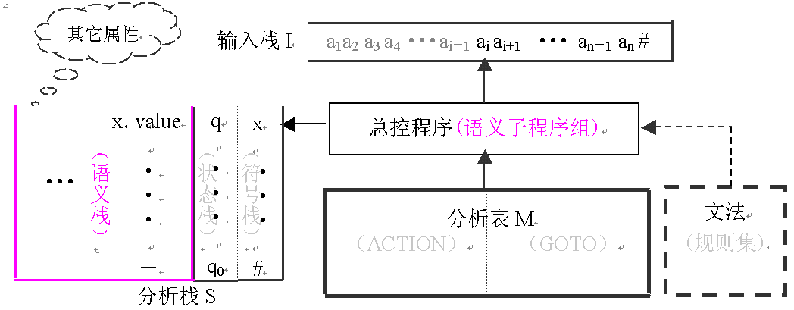
基于S-属性文法的语义计算
自底向上语法制导翻译的实现总体框架是基于自底向上语法分析程序总体框架基础上，⑴增加一个与语法分析栈同步的语义栈，存放与分析栈中文法符对应属性值，⑵依据每个语法规则的语义规则、语义信息处理和代码生成处理，编写成独立的语义处理子程序，待语法规则用于归约时刻调用。自底向上语法制导翻译程序总体框架如下图所示。

Slide 51
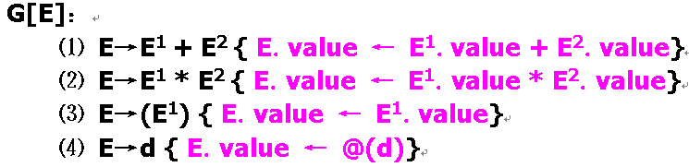
例7.3设文法G[E]定义如下，仅仅文法考虑数据值value属性，试设计属性文法，并基于特殊二义性文法的LR分析法，给出输入串7+8*5的语法制导翻译过程。
G[E]： ⑴ E→E¹ + E² ⑵ E→E¹ * E²
⑶ E→(E¹) ⑷ E→d
ⅰ) 设计属性文法如下，其中@(a)表示词法分析提供的a之数据值。

Slide 52
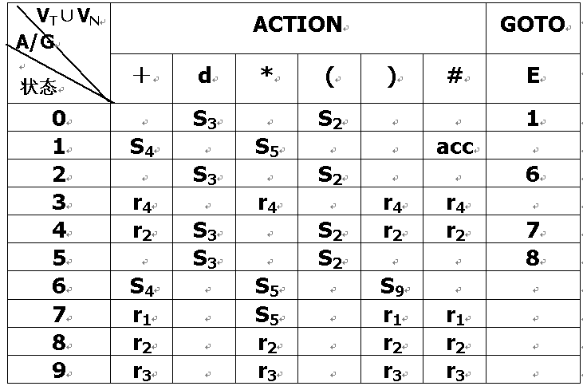
ⅱ）文法G[E]的LR分析表M如下。
ⅲ）输入串7+8*5的语法制导翻译过程演示，其中符号“－”表示空属性值。

Slide 53
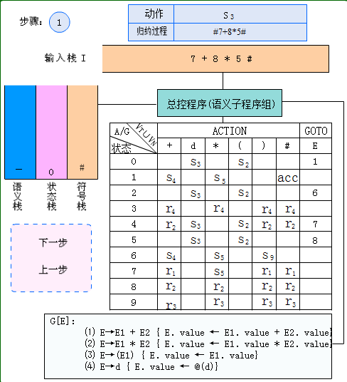

Slide 54
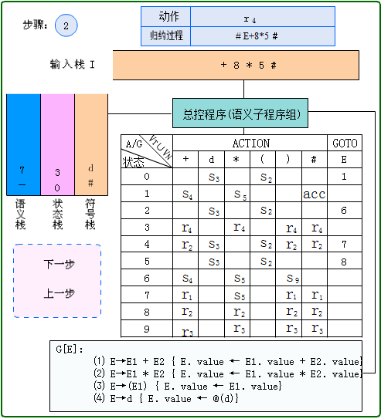

Slide 55
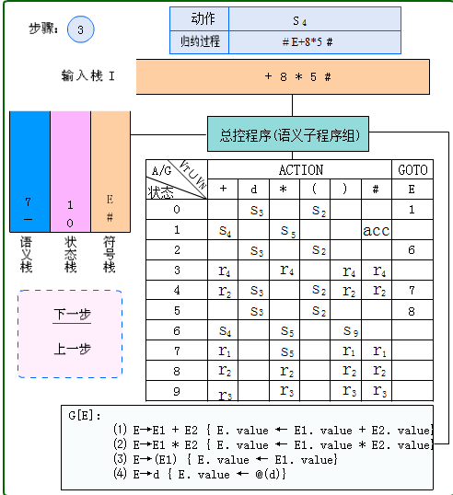

Slide 56


Slide 57
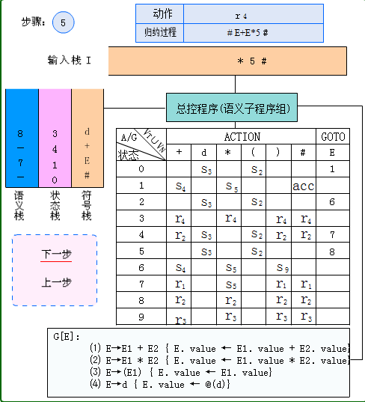

Slide 58


Slide 59


Slide 60


Slide 61


Slide 62


Slide 63


Slide 64
一遍扫描的处理方法
在语法分析的同时计算属性值
所采用的语法分析方法
属性的计算次序
S－属性文法适合一遍扫描的自下而上分析
L－属性文法适合一遍扫描的自上而下分析

Slide 65
L-属性文法和自顶向下翻译
按照深度优先遍历语法树，计算所有属性值
与LL(1) 自上而下分析方法结合
深度优先建立语法树
按照语义规则计算属性

Slide 66
L-属性文法
一个属性文法称为L-属性文法，如果对于每个产生式A→X₁X₂…X_{n}，其每个语义规则中的每个属性或者是综合属性，或者是X_{i}(1≤i≤n)的一个继承属性且这个继承属性仅依赖于：
(1) 产生式中X_{i}左边符号X₁，X₂，…，X_{i-1}的属性
(2) A的继承属性
S-属性文法一定是L-属性文法

Slide 67
测试：L-属性文法
某属性文法包含下面的定义，该文法是L-属性文法吗
A. 是
B. 否
产 生 式 语 义 规 则
A→LM L.i := g(A.i)
M.i :=m(L.s)
A→QR R.i := r(A.i)
Q.i :=q(R.s)
A.s :=f(Q.s)

Slide 68
L-属性文法和自顶向下翻译
按照深度优先遍历语法树，计算所有属性值
与LL(1) 自上而下分析方法结合
深度优先建立语法树
按照语义规则计算属性

Slide 69
树遍历的属性计算方法
通过树遍历的方法计算属性的值
假设语法树已建立，且树中已带有开始符号的继承属性和终结符的综合属性
以某种次序遍历语法树，直至计算出所有属性
深度优先，从左到右的遍历
输入串
语法树
遍历语法树
计算属性

Slide 70
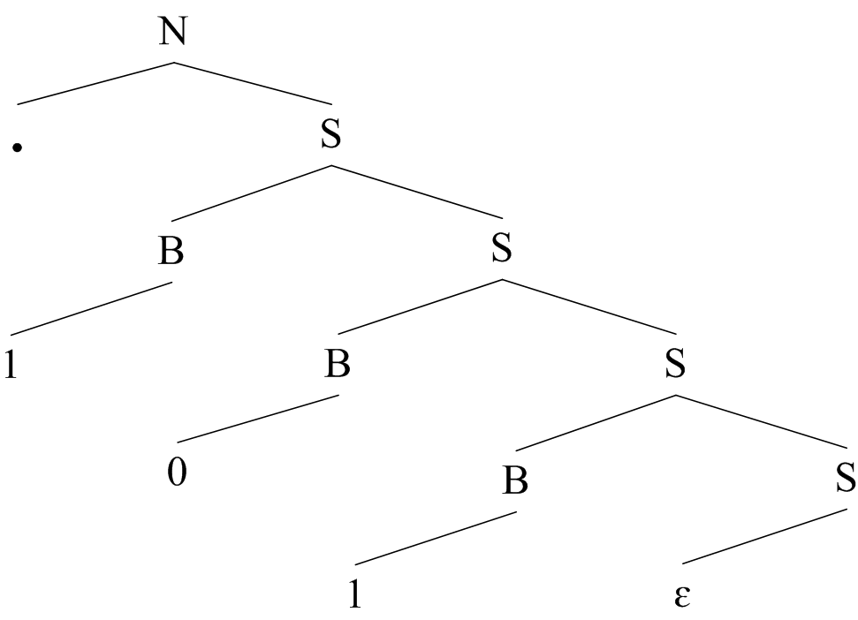
遍历语法树完成语义计算
例7.4 将二进制小数转变成十进制小数的属性文法。分析符号串 .101
N → .S { S.f : =1； print(S.v) }
S → BS₁ { S₁.f := S.f+1; B.f : =S.f; S.v := S₁.v+B.v }
S → ε { S.v := 0 } B → 0 { B.v := 0 } B → 1 { B.v := 2^{-B.f} }
Print（0.625）
S.f:1
S.v:0.625
B.f:1
B.v:0.5
S.f:2
S.v:0.125
B.f:2
B.v:0
S.f:3
S.v:0.125
B.f:3
B.v:0.125
S.f:4
B.v:0

Slide 71
编译原理
翻译模式

Slide 72
讲解内容
7.1 基于属性文法的语义计算
7.2 基于翻译模式的语义计算
7.3 语法分析自动生成工具YACC

Slide 73
翻译模式
语义规则：给出了属性计算的定义，没有属性计算的次序等实现细节
翻译模式：给出使用语义规则进行计算的次序，把实现细节表示出来
在翻译模式中，和文法符号相关的属性和语义规则（也称语义动作），用花括号{ }括起来，插入到产生式右部的合适位置上
产 生 式 语 义 规 则
E → TR
R → addop T R₁ | ε print(addop.lexeme)
T → num print(num.val)
E → TR
R → addop T {print(addop.lexeme)} R₁ | ε
T → num {print(num.val)}

Slide 74
翻译模式示例
E → TR
R → addop T {print(addop.lexeme)} R₁ | ε
T → num {print(num.val)}
把带加号和减号的中缀表达式翻译成相应的后缀表达式
考虑输入串：9-5+2
E
T
R
9
{print(‘9’)}
-
T
{print(‘-’)}
R
5
{print(‘5’)}
+
T
{print(‘+’)}
R
2
{print(‘2’)}
ε

Slide 75
设计翻译模式的原则
设计翻译模式时，必须保证当某个动作引用一个属性时它必须是有定义的
L-属性文法本身就能确保每个动作不会引用尚未计算出来的属性

Slide 76
建立翻译模式
当只需要综合属性时：为每一个语义规则建立一个包含赋值的动作，并把这个动作放在相应的产生式右边的末尾
产生式 语义规则
T→T₁*F T.val:=T₁.val×F.val
设计产生式和语义动作：
T→T₁*F {T.val:=T₁.val×F.val}

Slide 77
建立翻译模式
如果既有综合属性又有继承属性，在建立翻译模式时就必须保证：
1. 产生式右边的符号的继承属性必须在这个符号以前的动作中计算出来
2. 一个动作不能引用这个动作右边的符号的综合属性
3. 产生式左边非终结符的综合属性只有在它所引用的所有属性都计算出来以后才能计算。计算这种属性的动作通常可放在产生式右端的末尾
S → A₁A₂ {A₁.in:=1; A₂.in:=2}
A → a {print(A.in)}
S → {A₁.in:=1} A₁ {A₂.in:=2} A₂
A → a {print(A.in)}

Slide 78
S-翻译模式 和 L-翻译模式
S-翻译模式：一种仅涉及到综合属性的情形，通常语义动作集置于相应产生式右端的末尾。常采用LR的自底向上的分析法，和S属性文法类似。
L-翻译模式：既包含综合属性，也可以包含继承属性，需要满足2个条件（1）产生式右部的某个符号的继承属性的计算必须位于该符号前，语义动作不访问右边符号的属性；（2）综合属性位于产生式的尾部。

Slide 79
编译原理
语义动作执行时机的统一

Slide 80
例7.5将中綴表达式翻译成后缀表达式的属性文法
E→E op T { print(addopLexeme) } | T
T→num { print(num.val) }
对表达式2+3-5，如果采用LR分析法，在规约时执行语义动作即可完成。
E
E - T
Print(-)
Print(+)
LR分析法
自底向上
E + T
5 Print(5)
T
3 Print(3)
2 Print(2)

Slide 81
将7.5的改写成LL（1）文法后，中綴表达式翻译成后缀表达式的属性文法
E→TR R → op T { print(op.Lexeme) } R | ε
T→num { print(num.val)}
处理成了将语义动作嵌入规则右部文法符号之间的形式（翻译模式）
对表达式2+3-5，
E
T
R
2
{print(‘2’)}
+
T
{print(‘+’)}
R
3
{print(‘3’)}
-
T
{print(‘-’)}
R
LL(1)分析法
自顶向下
5
{print(‘5’)}
ε

Slide 82
自底向上？
统一语义动作的执行时机：产生式尾
转换方法：
加入新的产生式M → ε
把嵌入在产生式中的每个语义动作用不同的标记非终结符M代替，并把这个动作放在产生式M → ε的末尾。变换后按S-属性文法的处理方式
E → T R
R → + T M R₁
R → − T N R₁
R → ε
T → num { print(num.val ) }
M → ε { print(‘+’) }
N → ε { print(‘−’) }
E → T R
R → + T { print(‘+’) } R₁
R → − T { print(‘−’) } R₁
R → ε
T → num { print(num.val ) }

Slide 83
E → T R
R → + T M R₁
R → − T N R₁
R → ε
T → num { print(num.val ) }
M → ε { print(‘+’) }
N → ε { print(‘−’) }
采用LR分析法，完成分析过程
E
T R
2 Print(2)
+ T M R
ε Print(+)
- T M R
3 Print(3)
2+3-5的语法树
5 Print(5)
ε Print(-) ε

Slide 84
讲解内容
7.1 基于属性文法的语义计算
7.2 基于翻译模式的语义计算
7.3 语法分析自动生成工具YACC

Slide 85
本 章 小 结
本章研究语义分析的基本原理和方法，主要介绍属性文法和翻译模式的形式及其特点，在语法分析过程制导下，如何进行语义分析的各种相应的技术。
属性文法是将文法、属性和断言相互关联，用于准确描述，在语法分析过程制导下，即在每个规则推导(或归约)时，语义分析的处理规则。
对于自上而下和自下而上的两类语法分析制导翻译方法，其属性值的传递方法具有不同的特点。据此，属性划分为继承属性和综合属性两类。
重点掌握的内容是
①属性文法基本概念与属性的计算方法；
②翻译模式基本概念与属性的计算方法。

